Slide 1
Interroger son sujet
FORMATION EN LIGNE
‘Optimiser
sa recherche documentaire
à l’aide des mots-clés ‘
(approfondissement)
Septembre 2020
Outils pour dégager concepts et mots-clés
Organiser ses mots-clés
Rechercher dans FOCUS
Crédits : Université Paris-Saclay – 2020
Notes:
La recherche documentaire est un exercice délicat, qui demande une attitude méthodique et rigoureuse.
Afin de garantir l’obtention de résultats cohérents par rapport aux besoins, toute recherche documentaire doit être préparée.
Ce travail préliminaire implique, en premier lieu, de définir son sujet, c’est-à-dire le reformuler, en extraire les mots clés, les définir pour trouver des synonymes, des mots plus larges ou plus précis qui permettront de varier, d’élargir ou de restreindre la recherche.
Dans tous les outils de recherche, les documents sont indexés, que ce soit Google, le catalogue de la BU ou une BDD telle que WebOfScience. Un bon choix de mots-clés permet de cibler sa recherche pour qu’elle ne soit ni trop large ni trop ciblée.
Note pour formateur :
Il existe plusieurs types d’indexation.
Langage libre ou naturel : mots-clés choisis librement par la personne qui indexe (voir aussi tag et hashtag : vous faites peut-être déjà de l’indexation sans le savoir !).
Langage contrôlé : utilisation d’un thésaurus c.à.d. d’une liste de mots-clés prédéfinis (cf. notice bibliographique d’un catalogue de bibliothèque). EX : le Mesh
Indexation automatique : cas des moteurs de recherche. Les pages web sont analysés par des robots pour en extraire les mots significatifs à partir de certains éléments de la page (titre, URL, liens, métadonnées, texte…).
Mais l’expression du sujet d’un document reste un critère de recherche subjectif (par rapport au titre par exemple). D’où l’intérêt de constituer une liste de mots-clés plus importante que les simples mots du sujet.
Parler des mots vides (articles)

Slide 2
INTERROGER SON SUJET
CIBLER LES CONCEPTS ET MOTS-CLÉS
Différentes techniques de questionnement
Journalistique
Thématique
Par rebond
Notes:
Plusieurs techniques sont utilisables pour définir vos mots-clés :
Le fonctionnement en étoile : définir les termes du sujet, noter ce à quoi ils vous font penser, repartir de ces idées pour trouver de nouvelles idées…
La réflexion thématique : à partir des termes du sujet, égrener les différentes thématiques suivantes et noter à chaque fois les idées qui vous passent par la tête : économique, social, historique, politique, technique, culturel, institutionnel, juridique, sécurité, esthétique, scientifique, écologique, religieux…
La méthode QQCCOQP ⇒ quoi, qui, comment, combien, où, quand, pourquoi, il vous faut alors noter les réponses qui vous viennent lorsque vous vous posez ses questions.

Slide 3
OUTILS POUR DÉGAGER CONCEPTS ET MOTS CLÉS
Dictionnaires
Encyclopédies
Bases de données terminologiques
Outils de traduction
Notes:
Pour les définir, vous pouvez utiliser des dictionnaires, des catalogues de bibliothèques, des bases de données, (des listes d’autorité ou des thésauri spécialisés)
N’oubliez pas que votre démarche doit être double : en français et en anglais.
De nombreux outils de recherche et bases de données sont anglais. Vous devez impérativement aborder votre sujet en traduisant vos mots-clés et concepts.
Il existe de nombreux outils et services de traduction.
[diapo suivante sur la traduction]

Slide 4
L’ETAPE ESENTIELLE DE LA TRADUCTION
https://www.btb.termiumplus.gc.ca/tpv2alpha/alpha-fra.html?lang=fra
Notes:
Faire une recherche «perturbateur endocrinien» dans Termium Plus

Slide 5
ORGANISER SES MOTS-CLÉS : TABLEAU
Exemple de sujet : Présentation d'une méthode pour augmenter le nombre de groupements/dendroïdes fonctionnels du titane pour améliorer sa biocompatibilité (matériaux, biomatériaux)
Termes significatifs | Termes associés | Termes génériques | Termes spécifiques | Traductions
Dendroïdes Titane Biocompatibilité | Ti 7440-32-6 | Métaux légers Elément métallique Physiologie Biotechnologie |  | dendroid Titanium Biocompatibility
Notes:
Un bon moyen de cerner et d’organiser ses mots-clés est d’utiliser un tableau comme celui-ci.
Vous verrez dans ce tableau que les mots-clés sont divisés en termes :
- significatifs
- génériques
spécifiques
mots associés
Auxquels s’ajoutent leur traduction.
[plus de détails dans diapo suivante]

Slide 6
Mots clés directement pris dans l’intitulé du sujet
ex. automobile.
LES MOTS CLÉS
Synonymes
ex. voiture
Mots clés plus larges.
ex. véhicule à moteur.
Termes significatifs
Mots clés plus précis
ex. voiture de course.
Termes associés
ex. car.
Termes génériques
Termes spécifiques
Traductions en anglais.
Notes:
Les différents types de mots-clés (ex. de la voiture) :
- significatifs (= voiture),
- génériques (élargir la recherche quand on ne trouve pas de résultats / notion de silence = véhicule à moteur),
- spécifiques (restreindre sa recherche quand on trouve trop de résultats / notion de bruit cf. résultats de Google = voiture de sport),
- mots associés, synonymes (varier sa recherche pour ne pas passer à côté de documents pertinents = automobile)
- traductions : ne pas oublier l’importance des mots-clés en anglais car beaucoup d’outils s’interrogent en anglais (rappel : langue de la publication scientifique !).

Slide 7
ORGANISER SES MOTS-CLÉS : CARTE MENTALE
Notes:
Une autre manière d’organiser vos idées et mots-clés consiste à réaliser une carte mentale.
L’encyclopédie Universalis utilise ce genre de représentation visuelle.
--- CARTE MENTALE de chaque article = ensemble d'articles et concepts en rapport avec l'article consulté

Slide 8
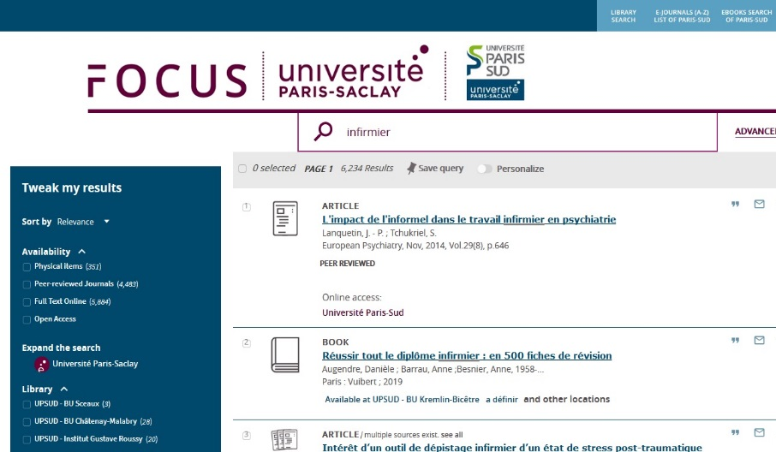
FOCUS,, l’outil de recherche de la BU
1 point d’accès unique
à l’ensemble des ressources documentaires
papier et électroniques
disponibles à l'université
Paris Saclay
Recherche à facettes
pour plus de pertinence
https://focus.universite-paris-saclay.fr
Notes:
Le premier outil dans lequel je vous invite à faire vos recherches documentaires est Focus.
Focus est ce qu’on appelle un outil de découverte. La différence avec un simple catalogue de bibliothèque est qu’il donne accès en une seule recherche à la fois aux documents papier (par exemple les livres qu’on va trouver sur les étagères de la bibliothèque) et aux ressources électroniques de la bibliothèque : revues scientifiques et E-books (« les lier tous »).
Par ailleurs, Focus donne la possibilité d’accéder à l’ensemble des revues Paris-Saclay.
Faire une recherche simple sur perfluorooctane sulfonic acid
Montrer :
comment ne sélectionner que les articles
comment trier (surtout par date)
comment se servir des sujets
comment sélectionner une date
comment supprimer un filtre ou les réinitialiser tous
comment accéder à un article

Slide 9
MOTS-CLÉS ET ÉQUATIONS DE RECHERCHE
Opérateurs booléens
Ex. chlorure* ET acide oxalique (AND)
chlorure* OU acide oxalique (OR)
chlorure* SAUF acide oxalique (NOT)
Expression exacte. Ex. « eaux naturelles »
Troncature. Ex. chlorure* , molécul*
Notes:
Une fois les mots clés dégagés, il est possible les combiner entre eux et de créer des équations de recherche pour interroger ces outils et pour trouver des réponses pertinentes.
Rappeler comment construire une équation de recherche :
Si chaque outil a ses particularités, on peut souvent utiliser :
* les opérateurs booléens :
AND/ET : le document doit comprendre tous les termes
OR/OU : le document peut comprendre tous les termes ou chacun d’entre eux
NOT/SAUF : le document ne doit pas comprendre certains termes
Les troncatures
ajout d'une étoile "*" après le terme en remplaçant un ou plusieurs caractères
Permet de chercher sur la racine d'un mot seulement en prenant en compte le terme à la fois au singulier, et au pluriel.
EX : aliment* = aliment, aliments, alimentation, alimentaire...).
les guillemets
Permet de rechercher une expression exacte dans un ordre précis
EX : "perception visuelle" : la recherche porte sur les deux termes accolés

Slide 10
Exemple de recherche avec troncature

Slide 11
Merci de votre attention

